Slide 1
D题

Slide 2
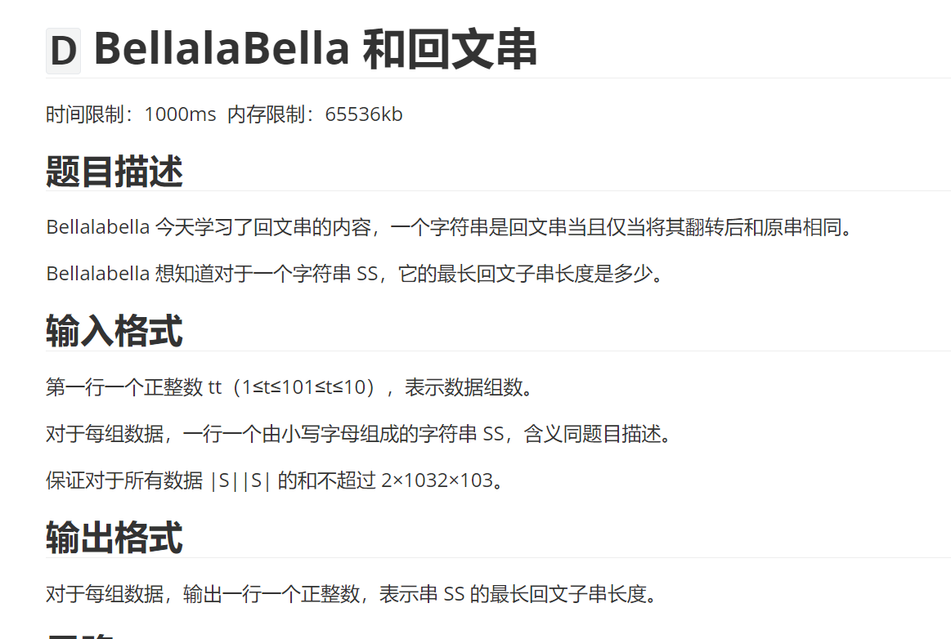

Slide 3
思路（暴力）
1.暴力求，遍历每个点，设为回文串中心，向左右两侧拓展，得到回文串，记录下最大的回文串长度

Slide 4
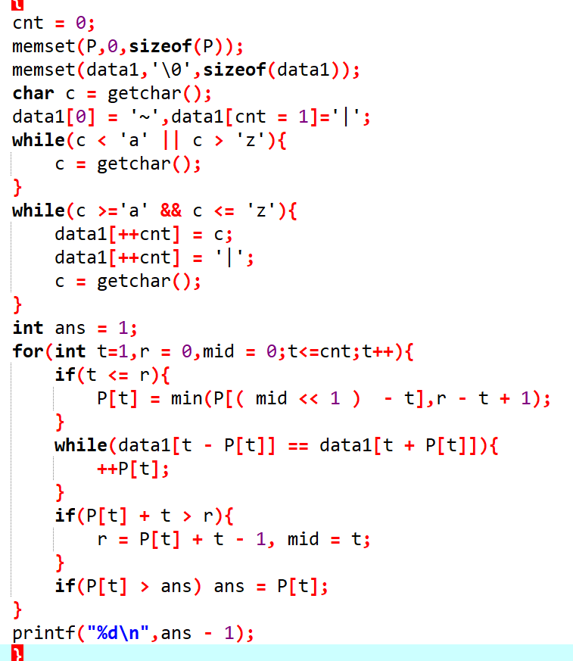
manacher

